Slide 1
Een school kiezen De Volgende Stap

Slide 2
Wat leer je vandaag?
Ik ken de scholen in de buurt.
Ik weet waar je op kan letten bij het kiezen van een school.
Ik weet hoe ik informatie kan krijgen over een school.
Ik kan vragen stellen over de middelbare school.
Ik begrijp de belangrijke woorden bij het kiezen van een school.

Slide 3
De vorige keer
Wat weet je nog?
Nieuwe vragen?
Opdrachten gemaakt?

Slide 4
[Optioneel: Quizvragen BK2 toevoegen]

Slide 5
Een middelbare school kiezen ... Wat weet je al?

Slide 6
Hoe kies je een middelbare school?
Het schooladvies
Onderwijs en lessen
Hoe ziet een dag op de school eruit?
De identiteit
Locatie en gebouw?
Persoonlijke voorkeur
Speciale ondersteuning

Slide 7
Het schooladvies
Wat kies je?
Een school met 1 niveau: Alle leerlingen op de school doen hetzelfde niveau.
Een school met meerdere niveaus: Het kind kan gemakkelijker van niveau wisselen.
Sommige scholen bieden 1 niveau aan.
Sommige scholen bieden verschillende niveaus aan.
Heeft je kind een enkel of een dubbel advies?

Slide 8
Onderwijs en lessen
Onderwijsmethode: Montessori, Vrije school, Dalton
Welke vakken kun je kiezen?
Welke extra activiteiten zijn er? Bijvoorbeeld aan sport, cultuur, taal.
Werken leerlingen veel digitaal?: Werken ze (veel) met laptops of iPads?
Onderwijs in het Engels?: Tweetalig onderwijs

Slide 9
Hoe ziet een dag op de school eruit?
Het schoolrooster
Het huiswerk
Veel praktijkleren?
Veel in groepen werken?
Hoe groot is de klas?

Slide 10
De identiteit
Is het een openbare school?
Religie
Normen en waarden Bijvoorbeeld: Wat doet de school tegen pesten?

Slide 11
Locatie en gebouw
Is de school dichtbij huis?
Hoe gaat je kind naar school? Met de fiets? Met de bus?
Hoe ziet het gebouw eruit? Binnen en buiten?
Hoe zijn de sportvelden, de praktijklokalen ..

Slide 12
Persoonlijke voorkeur
Welke scholen ken je al?
Waar gaan bekenden naar school?
Wat weet je over scholen via familie en vrienden?
Wat is de rol van ouders op de school?
De ouderbijdrage

Slide 13
Speciale ondersteuning
Welke speciale ondersteuning biedt de school?
Bijvoorbeeld dyslexie, huiswerk, zorg…
Welke bijzondere ondersteuning krijgt je kind op de basisschool? Kijk of de nieuwe school dit ook heeft!
Leerlingenvervoer

Slide 14
Wat vind jij belangrijk?

Slide 15
De mening van ouders over de school is belangrijker dan die van het kind.

Slide 16
Een kind mag zelf een school kiezen.

Slide 17
Het is belangrijk dat kinderen naar dezelfde school gaan als hun vrienden.

Slide 18
De school is dichtbij huis.

Slide 19
De identiteit van een school is belangrijk.

Slide 20
Het is belangrijk dat een school meerdere niveaus aanbiedt.

Slide 21
Het is belangrijk om naar open dagen te gaan.

Slide 22
Het is belangrijk dat de profielen die de school aanbiedt in de bovenbouw passen bij mijn kind.

Slide 23
Ik vind het fijn als het gebouw mooi en nieuw is.

Slide 24
De leerkracht van groep 8 moet helpen bij de schoolkeuze.

Slide 25
Ik kies een kleine school voor mijn kind.

Slide 26
Ik kies een school met kleine klassen.

Slide 27
Ik kies een school met veel extra activiteiten.

Slide 28
Ik vraag advies familie en vrienden bij de schoolkeuze.

Slide 29
Ik vind het belangrijk dat mijn kind individuele begeleiding krijgt op school.

Slide 30
Kinderen moeten zelf kunnen kiezen wat ze willen leren op school.

Slide 31
Waar vind je informatie over scholen?

Slide 32
De open dag
Voor groep 7 en groep 8.
Voor ouders.
De school geeft informatie.
Je krijgt een rondleiding.
Je mag in de school kijken.
Je kunt praten met docenten.
Je kunt praten met leerlingen.

Slide 33
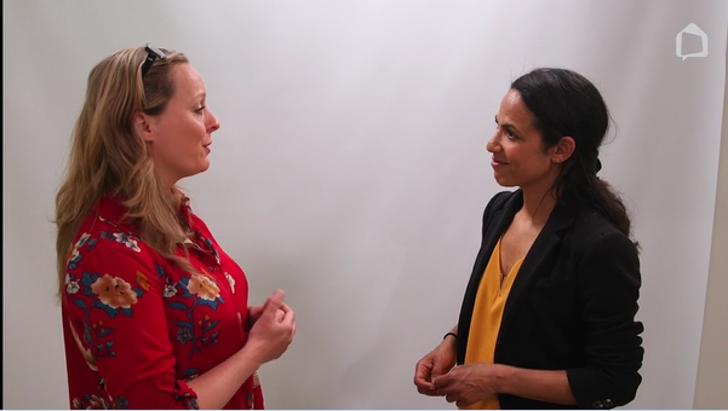
Video: Naar een open dag
Welke vragen heeft de moeder?
Wat gaan de docent en de moeder doen?

Slide 34
Welke vragen wil jij stellen?

Slide 35
Scholen in [ invullen plaatsnaam ]
Welke scholen in [plaatsnaam] ken je al?
Wat weet je over de scholen?

Slide 36
[ Invullen naam school ]
Niveaus:
Leerlingen:
Bijzonder:

Slide 37
Wat heb je vandaag geleerd?
Wat vond je interessant?
Wat heb je geleerd?
Heb je nog een vraag?

Slide 38
Wat heb je geleerd?
Ik ken de scholen in de buurt.
Ik weet waar je op kan letten bij het kiezen van een school.
Ik weet hoe ik informatie kan krijgen over een school.
Ik kan vragen stellen over de middelbare school.
Ik begrijp de belangrijke woorden bij het kiezen van een school.

Slide 39
Thuis oefenen?
Opdracht voor thuis
Online oefenen
Hoofdstuk 4
Hoofdstuk 5

Slide 40
De volgende keer
[Datum en tijd volgende bijeenkomst]
[Onderwerp volgende bijeenkomst]
[Aankondiging gastspreker?]
[Overig]
[Eventueel contactgegevens of info over WhatsApp-groep]

Slide 41
De volgende keer
Onderwerp | Datum
1. Het Nederlands schoolsysteem | …
2. Doorstroomtoets en schooladvies | …
3. Een school kiezen | …
4. Open dagen en in formatie? | …
5. Op gast of op bezoek | …

